Slide 1
.NET三层结构

Slide 2
三层结构概述
  显示层View/UI
  业务逻辑层BLL（Business Logic Layer）
  数据访问层DAL（Data Access Layer）
  数据库DB
程序分层的目的：
隔离/解耦合
程序分层的优点：
性能/安全性/可维护性/扩展性

Slide 3
三层结构概述
各层的作用
  数据数据访问层DAL：主要是对原始数据（数据库或者文本文件等存放数据的形式）的操作层，而不是指原始数据，也就是说，是对数据的操作，而不是数据库,具体为业务逻辑层或表示层提供数据服务。
  业务逻辑层BLL：主要是针对具体的问题的操作，也可以理解成对数据层的操作,对数据业务逻辑处理，如果说数据层是积木，那逻辑层就是对这些积木的搭建。
  表示层UI：主要表示WEB方式,也可以表示成WINFORM方式,WEB方式也可以表现成:aspx, 如果逻辑层相当强大和完善,无论表现层如何定义和更改,逻辑层都能完善地提供服务。

Slide 4
数据访问层
DAL的作用
    主要是对原始数据（数据库或者文本文件等存放数据的形式）的操作层，而不是指原始数据，也就是说，是对数据的操作，而不是数据库,具体为业务逻辑层或表示层提供数据服务
    从数据源加载数据（Select）
    向数据源写入数据（Insert / Update）
    从数据源删除数据（Delete）

Slide 5
业务逻辑层
BLL的作用
    业务逻辑层BLL：主要是针对具体的问题的操作，也可以理解成对数据层的操作,对数据业务逻辑处理，如果说数据层是积木，那逻辑层就是对这些积木的搭建
    从DAL中获取数据，以供UI显示用
    从UI中获取用户指令和数据，执行业务逻辑
    从UI中获取用户指令和数据，通过DAL写入数据源

Slide 6
显示层
UI的作用
    向用户展现特定业务数据
    采集用户的输入信息和操作
UI设计的原则
    用户至上，兼顾简洁

Slide 7
三层结构——原则
DAL只提供基本的数据访问，不包含任何业务相关的逻辑处理；
UI只负责显示和采集用户操作，不包含任何的业务相关的逻辑处理；
BLL负责处理业务逻辑。通过获取UI传来的操作指令，决定执行业务逻辑，在需要访问数据源的时候直接交给DAL处理。处理完成后，返回必要数据给UI。

Slide 8
三层结构
DAL/BLL/UI分别在不同的程序集中
各个层之间的引用关系
  UI -> BLL -> DAL
    DAL所在程序集不引用BLL和UI
    BLL需要引用DAL
    UI直接引用BLL，可能会间接引用DAL

Slide 9
三层结构
DAL/BLL/UI分别在不同的程序集中
各个层之间的引用关系
  UI -> BLL -> DAL
    DAL所在程序集不引用BLL和UI
    BLL需要引用DAL
    UI直接引用BLL，可能会间接引用DAL

Slide 10
ADO.NET
ADO(ActiveX Data Objects)是一组用于和数据源进行交互的面向对象类库。
ADO.NET的名称起源于ADO,这是一个广泛的类组,用于在以往的Microsoft技术中访问数据.之所以使用ADO.NET名称,是因为Microsoft希望表明,这是在.NET编程环境中优先使用的数据访问接口.

Slide 11
ORM---EF
全称：
ADO.NET Entity Framework 实体框架
定义
是微软以 ADO.NET 为基础所发展出来的对象关系对应 (O/R Mapping) 解决方案。
Entity Framework是ADO.NET 中的一套支持开发面向数据的软件应用程序的技术,是微软的一个ORM框架。EF是开发可以采用特定于域的对象和属性的形式使用数据，不用开路存储数据的技术数据库表和列。形成了更高一个层面上的抽象，并且能够以相对传统应用程序更少的代码。实体框架Entity Framwork来解决ADO.net的对象关系映射，封装了底层操作，抽象了借口。

Slide 12
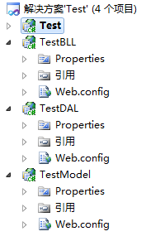
具体应用-搭建项目
新建项目：文件->新建->项目-ASP.NET Web应用程序
搭建三层架构：
  文件->添加->新建项目->ASP.NET Web应用程序
  分别建立好BLL层，DAL层，Model层
  DAL层引用Model层
  BLL层引用Model层和DAL层
  UI层引用Model层，DAL层和BLL层

Slide 13
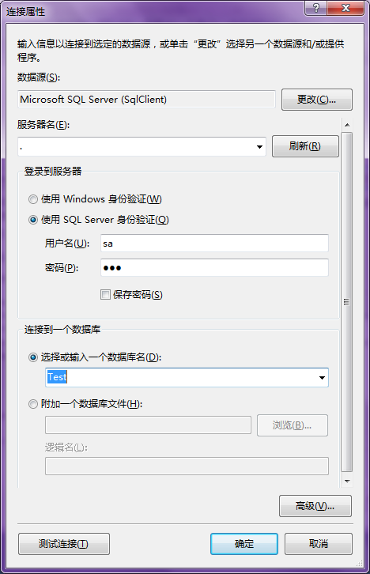
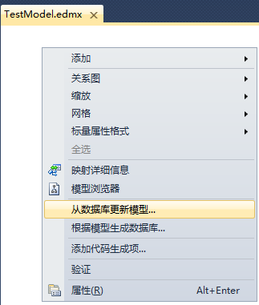
具体应用-连接数据库
在Model层新建ADO.NET实体
  添加-新建项-ADO.NET 实体数据模型-空模型-完成
edmx数据模型
  从数据库更新模型-新建连接，
  选择已建好的数据库

Slide 14
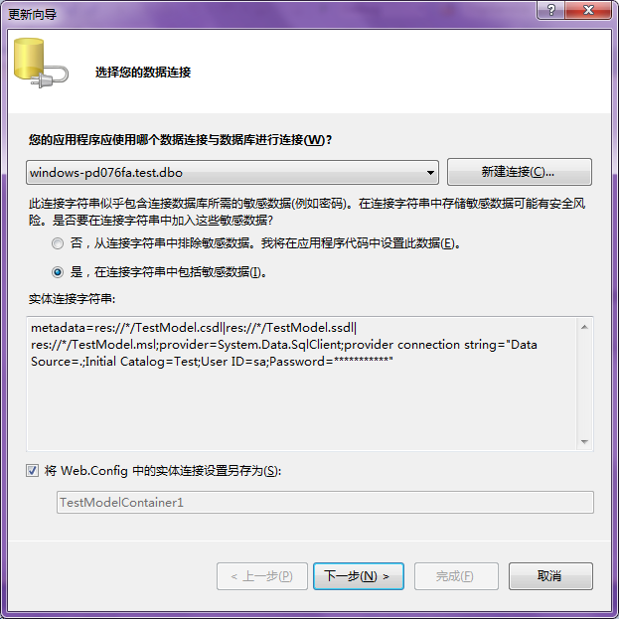
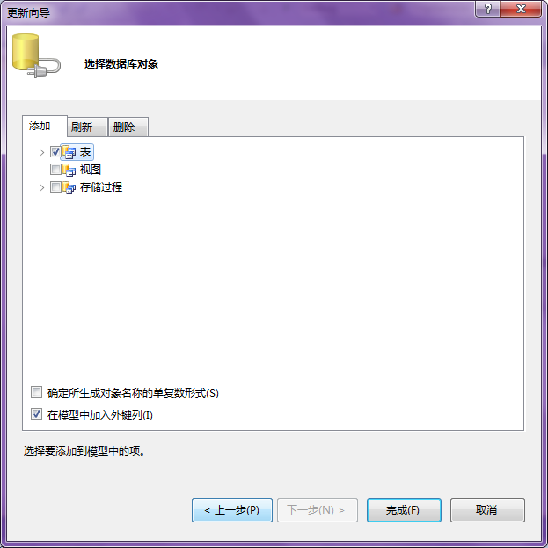
具体应用-连接数据库
在“生成数据库想到”界面，勾选“是”。
点击“下一步”
勾选想添加的表
点击“上一步”，获得“实体连接字符串”，点击“下一步”后，完成。

Slide 15
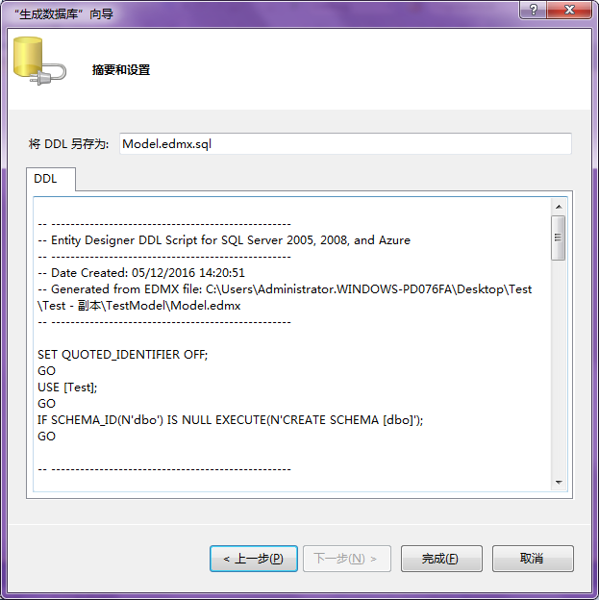
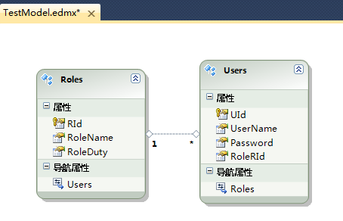
具体应用-连接数据库
根据模型生成数据库-完成
获得实体模型如下：
项目中多了一个Model.edmx.sql文件，它里面包含用来创建数据库的DLL语句

Slide 16
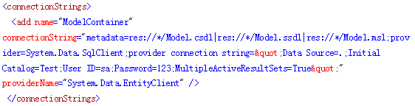
具体应用-连接数据库
在Model层打开Web.config，找到生成数据库连接语句
将语句复制到UI层Web.config对应位置。
数据库连接完成

